Slide 1
TECNOLOGÍA Y MEDIO AMBIENTE

Slide 2
MEDIO AMBIENTE
REGLAS PARA SU CUIDADO
1
2
3
4
5
6
7
8

Slide 3
¿QUÉ ES EL MEDIO AMBIENTE?
El medio ambiente es todo lo que afecta a un ser vivo y condiciona las circunstancias de la vida.
Los valores naturales, sociales y culturales que existen en un lugar y momento, influyen en la vida de las personas y las generaciones futuras. No se trata sólo del espacio en el que vivimos sino que también abarca seres vivos, objetos, agua, suelo, aire y las relaciones entre ellos.

Slide 4
REGLAS PARA EL CUIDADO DEL MEDIO AMBIENTE

Slide 5
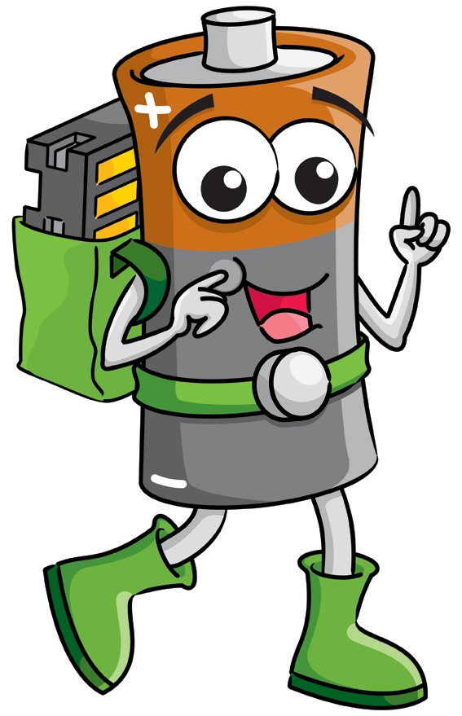
REGLA N°1
REGLA N°2
Separar la basura orgánica e inorgánica.
No tires las pilas a la basura, sepáralas del resto. Procura usar pilas recargables, son más ecológicas.

Slide 6
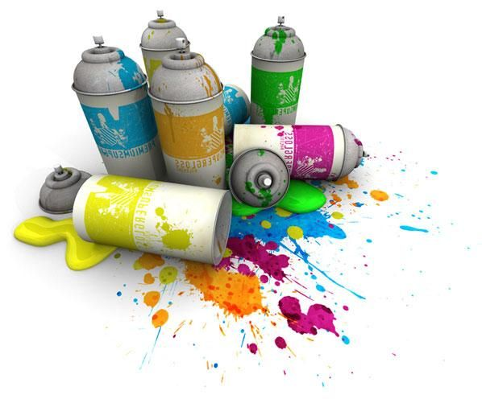
REGLA N°3
Es importante que las fabricas sean controladas regularmente para que cumplan con medidas contra la contaminación.
REGLA N°4
No uses productos que están prohibidos porque contaminan el medio ambiente por ejemplo el gas metano en los aerosoles.

Slide 7
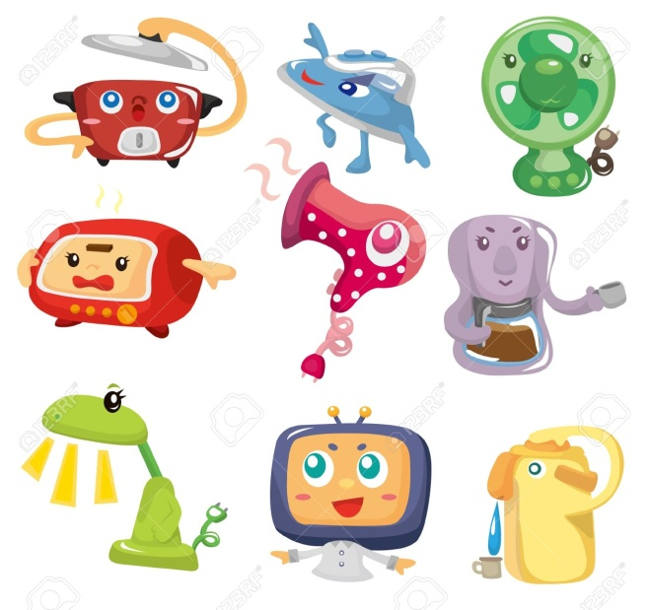
REGLA N°5
No uses electrodomésticos innecesarios como cepillos de dientes, abrelatas, cuchillos eléctricos, etc y ten en cuenta los criterios de ahorro energético al comprar nuevos frigoríficos, lavadoras, etc.
REGLA N°6
No contaminar los parques nacionales, lagos, viviendas, etc.

Slide 8
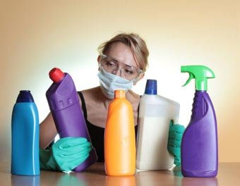
REGLA N°7
REGLA N°8
Nunca tires productos tóxicos, pintura o aceite de cocinar al desagüe. Sepáralo.
Repara las goteras. Una gota de agua por segundo son 30 litros de agua al día.

